Slide 1
Введение в RISC-V Лекция 5 | RISC-V на практике
2024

Slide 2
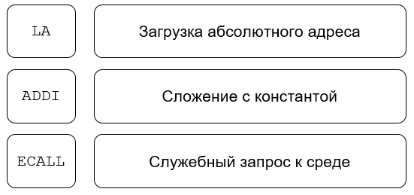
Ассемблер RISC-V
Notes:
RISC-V – это архитектура с сокращенным набором инструкций, и поэтому в ней не так много команд ассемблера, которые нужно изучать. В этом курсе мы используем только 3 инструкции: LA (загрузка абсолютного адреса), ADDI (сложение с константой) и ECALL. Инструкция ECALL используется для выполнения служебного запроса к среде выполнения. В разрабатываемом приложении Hello World будут использовать только два вызова, один для записи и один для выхода из цикла программы.

Slide 3
Ассемблер RISC-V
la a1, helloworld
addi a2, x0, 1
ecall
Notes:
На слайде изображены команды для примера «helloworld»

Slide 4
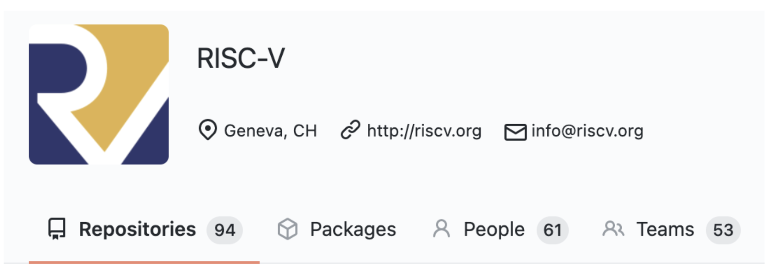
Работа с QEMU
github: riscv/meta-riscv
Notes:
Более подробная информация находится в репозитории meta-riscv

Slide 5
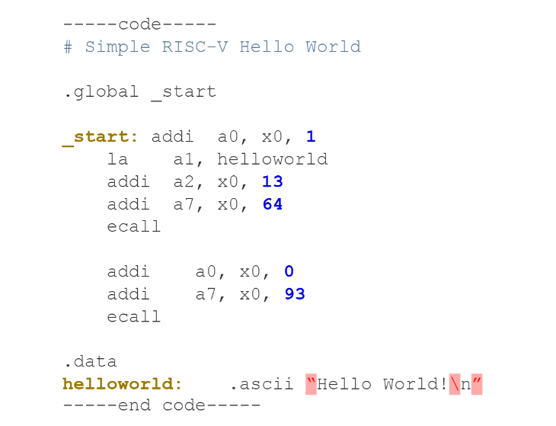
Пишем Hello World
Инструкции
Notes:
На слайде приведен код примера «Hello World»

Slide 6
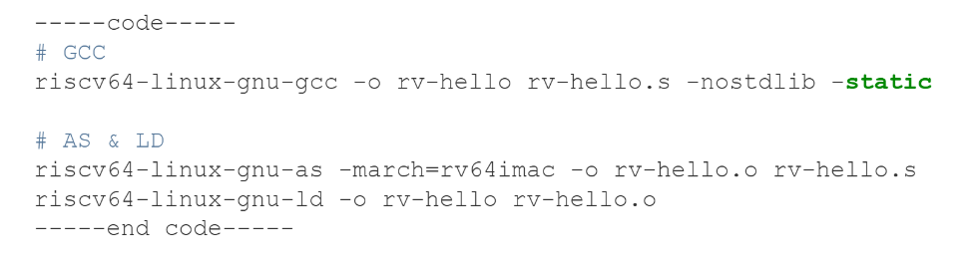
Пишем Hello World
Компиляция
Notes:
Компиляция примера

